Slide 1
Comparativa de Algoritmos de Optimización de Caja Negra — PC Raúl
Simulador DES Clínica de Ginecología — Módulos M4, M10-HPO, M13, M14
Mayo 2026 · Raúl Araneda · Entorno: PC local · seed=42

Slide 2
Descripción del Problema
Optimización caja negra sobre simulador DES de Clínica de Ginecología
Objetivo
Minimizar tts_full_days_mean: tiempo promedio total de espera (días) desde derivación hasta alta en Clínica de Ginecología.
Variables de decisión (12)
cupos_eco_matrona, cupos_eco_ugd, cupos_lab_ugd, dias_publicacion, horas_control_post, horas_especialista_1ra, num_agentes_ugd, num_matronas, pct_bloqueo_1ra, pct_bloqueo_post_control, pct_consultas_vacias, pct_no_contactabilidad
Simulador
simulador_clinica_baseline.py — modelo de eventos discretos (DES) estocástico con simpy. Cada evaluación ejecuta 2 réplicas con semillas aleatorias → función ruidosa σ≈20–40 días.
Línea base vs mejor encontrado (datos Raúl)
Configuración real: ~270 días → M10-HPO (SK-KGCP, 100 eval): 212.03 días (−21.7%) M4 (GP+EI, 20 eval): 230.80 días | M13 (SPSA, 30 iter): 219.38 días M14 (ALOE, 30 iter): 270.73 días — sin mejora (búsqueda de línea Armijo rechazada siempre)

Slide 3
Algoritmos Evaluados — Clasificación y Referencias
Módulo | Algoritmo | Familia | Referencia clave
M4 | SMAC BlackBox (GP+EI) | Bayesiana — GP | Hutter et al. 2011 (JAIR)
M10-HPO | SK-KGCP (100 eval) | Bayesiana — SK | Scott, Powell & Frazier 2011 (SIAM J. Optim.)
M13 | SPSA | Grad. Estocástico | Spall 1992 (IEEE Trans. Autom. Control)
M14 | ALOE | Grad. Estocástico | Lim et al. 2012 (European J. Oper. Research)
Familia Bayesiana — GP:
Proceso Gaussiano como surrogado. Predice costo en zonas no exploradas y elige el punto con mayor ganancia esperada (EI).
Familia Bayesiana — SK:
Stochastic Kriging: modela explícitamente la varianza del ruido del simulador. Con más evaluaciones supera al GP.
Familia Grad. Estocástico:
Estima gradientes usando evaluaciones del simulador y sigue su descenso. Paralizable pero sensible al ruido del simulador.

Slide 4
Parámetros de Configuración por Módulo
Entorno: PC Raúl — seed=42 — simulador DES con 2 réplicas por evaluación
M4 — SMAC BlackBox (GP+EI)
n_trials=20, seed=42 Surrogado: Gaussian Process (Matérn 5/2) Adquisición: Expected Improvement (EI)
Ref: Hutter et al. 2011 (JAIR)
M10-HPO — SK-KGCP (100 eval)
n_trials=100, seed=42 Surrogado: SK + Knowledge Gradient CP Adquisición: KG look-ahead (HPO: hyperparáms optimizados)
Ref: Scott, Powell & Frazier 2011 (SIAM)
M4
Costo: 230.80 días
Tiempo: 3.09 h
M10-HPO
Costo: 212.03 días
Tiempo: 12.27 h
M13 — SPSA
max_iter=30, seed=42 Gradiente: estimación simultánea (SPSA, 2 eval/iter) Paso: α_k=a/(A+k)^0.602, ck=c/k^0.101
Ref: Spall 1992 (IEEE Trans. Autom. Control)
M14 — ALOE
max_iter=30, seed=42 Gradiente: diferencias finitas (2d eval/iter) Búsqueda de línea: Armijo con reducción exponencial
Ref: Lim et al. 2012 (European J. Oper. Research)
M13
Costo: 219.38 días
Tiempo: 8.65 h
M14
Costo: 270.73 días
Tiempo: 69.50 h

Slide 5
Resultados — Mejor Costo Encontrado por Módulo
Línea base: ~270 días · Entorno: PC Raúl · seed=42
Rank | Módulo | Algoritmo | Familia | Costo (días) | vs Línea Base | Tiempo (h) | Eval. (n) | Converge
1 | M10-HPO | SK-KGCP (100 eval) | Bayesiana — SK | 212.03 | −21.7% | 12.27 | 100 | Sí (SK)
2 | M13 | SPSA | Gradiente Estoc. | 219.38 | −19.0% | 8.65 | 60 | Sí (parcial)
3 | M4 | SMAC BlackBox (GP+EI) | Bayesiana — GP | 230.80 | −14.8% | 3.09 | 20 | Sí (GP)
4 | M14 | ALOE | Gradiente Estoc. | 270.73 | −0.0% | 69.5 | 60 | No (Armijo=False)
★ Mejor resultado: M10-HPO SK-KGCP con 100 evaluaciones → 212.03 días (−21.7% vs línea base).
M14 ALOE no convergió: búsqueda de línea Armijo rechazada en todos los 30 pasos → quedó en x0=270.73 días.

Slide 6
Parámetros Óptimos (Incumbentes) por Módulo
Configuración que minimizó tts_full_days_mean en cada algoritmo
Parámetro | M4 (230.80 días) | M10-HPO (212.03 días) | M13 (219.38 días) | M14 (270.73 días)
cupos_eco_matrona | 25 | 19 | 50 | 30
cupos_eco_ugd | 23 | 21 | 10 | 30
cupos_lab_ugd | 67 | 81 | 100 | 60
dias_publicacion | 2 | 8 | 1 | 6
horas_control_post | 51 | 50 | 20 | 45
horas_especialista_1ra | 19 | 22 | 30 | 19
num_agentes_ugd | 1 | 2 | 1 | 2
num_matronas | 2 | 2 | 1 | 2
pct_bloqueo_1ra | 0.0894 | 0.1511 | 0.0500 | 0.2750
pct_bloqueo_post | 0.0583 | 0.2115 | 0.0500 | 0.2750
pct_consultas_vacias | 0.0621 | 0.2152 | 0.5000 | 0.2750
pct_no_contactabilidad | 0.0719 | 0.4461 | 0.0500 | 0.2750

Slide 7
Análisis de Incumbentes — Patrones y Diferencias
¿Qué variables mueven los algoritmos? ¿Por qué difieren?
horas_especialista_1ra: M4=19h, M10-HPO=22h, M13=30h (máx), M14=19h (sin cambio)
Los bayesianos usan horas moderadas — el SPSA (M13) explora más agresivamente y llega al máximo. M14 (ALOE) no se mueve de la configuración inicial x0.
pct_bloqueo_1ra: M4=8.9%, M10-HPO=15.1%, M13=5% (mín), M14=27.5% (inicial)
Todos los algoritmos que convergen reducen bloqueos. M13 SPSA llega al mínimo absoluto (5%). M14 no optimizó nada — mantiene el punto inicial donde el ruido domina.
cupos_laboratorio_ugd: M4=67, M10-HPO=81, M13=100 (máx), M14=60
SPSA satura el laboratorio al máximo. KGCP usa 81. M4 usa 67. M14 sin cambio.
Diferencia M4 (230.8d) vs M10-HPO (212.0d): +80 evaluaciones valen la pena
Con 100 eval el SK-KGCP supera significativamente al GP básico con 20 eval. El surrogado más sofisticado necesita más datos para mostrar su ventaja.
M14 ALOE: Armijo rechazado en 30/30 iteraciones → x_final = x0
El ruido σ≈20-40 días supera la señal del gradiente estimado. Cada paso parece 'ascender' pero es artefacto del ruido → Armijo dice siempre False.

Slide 8
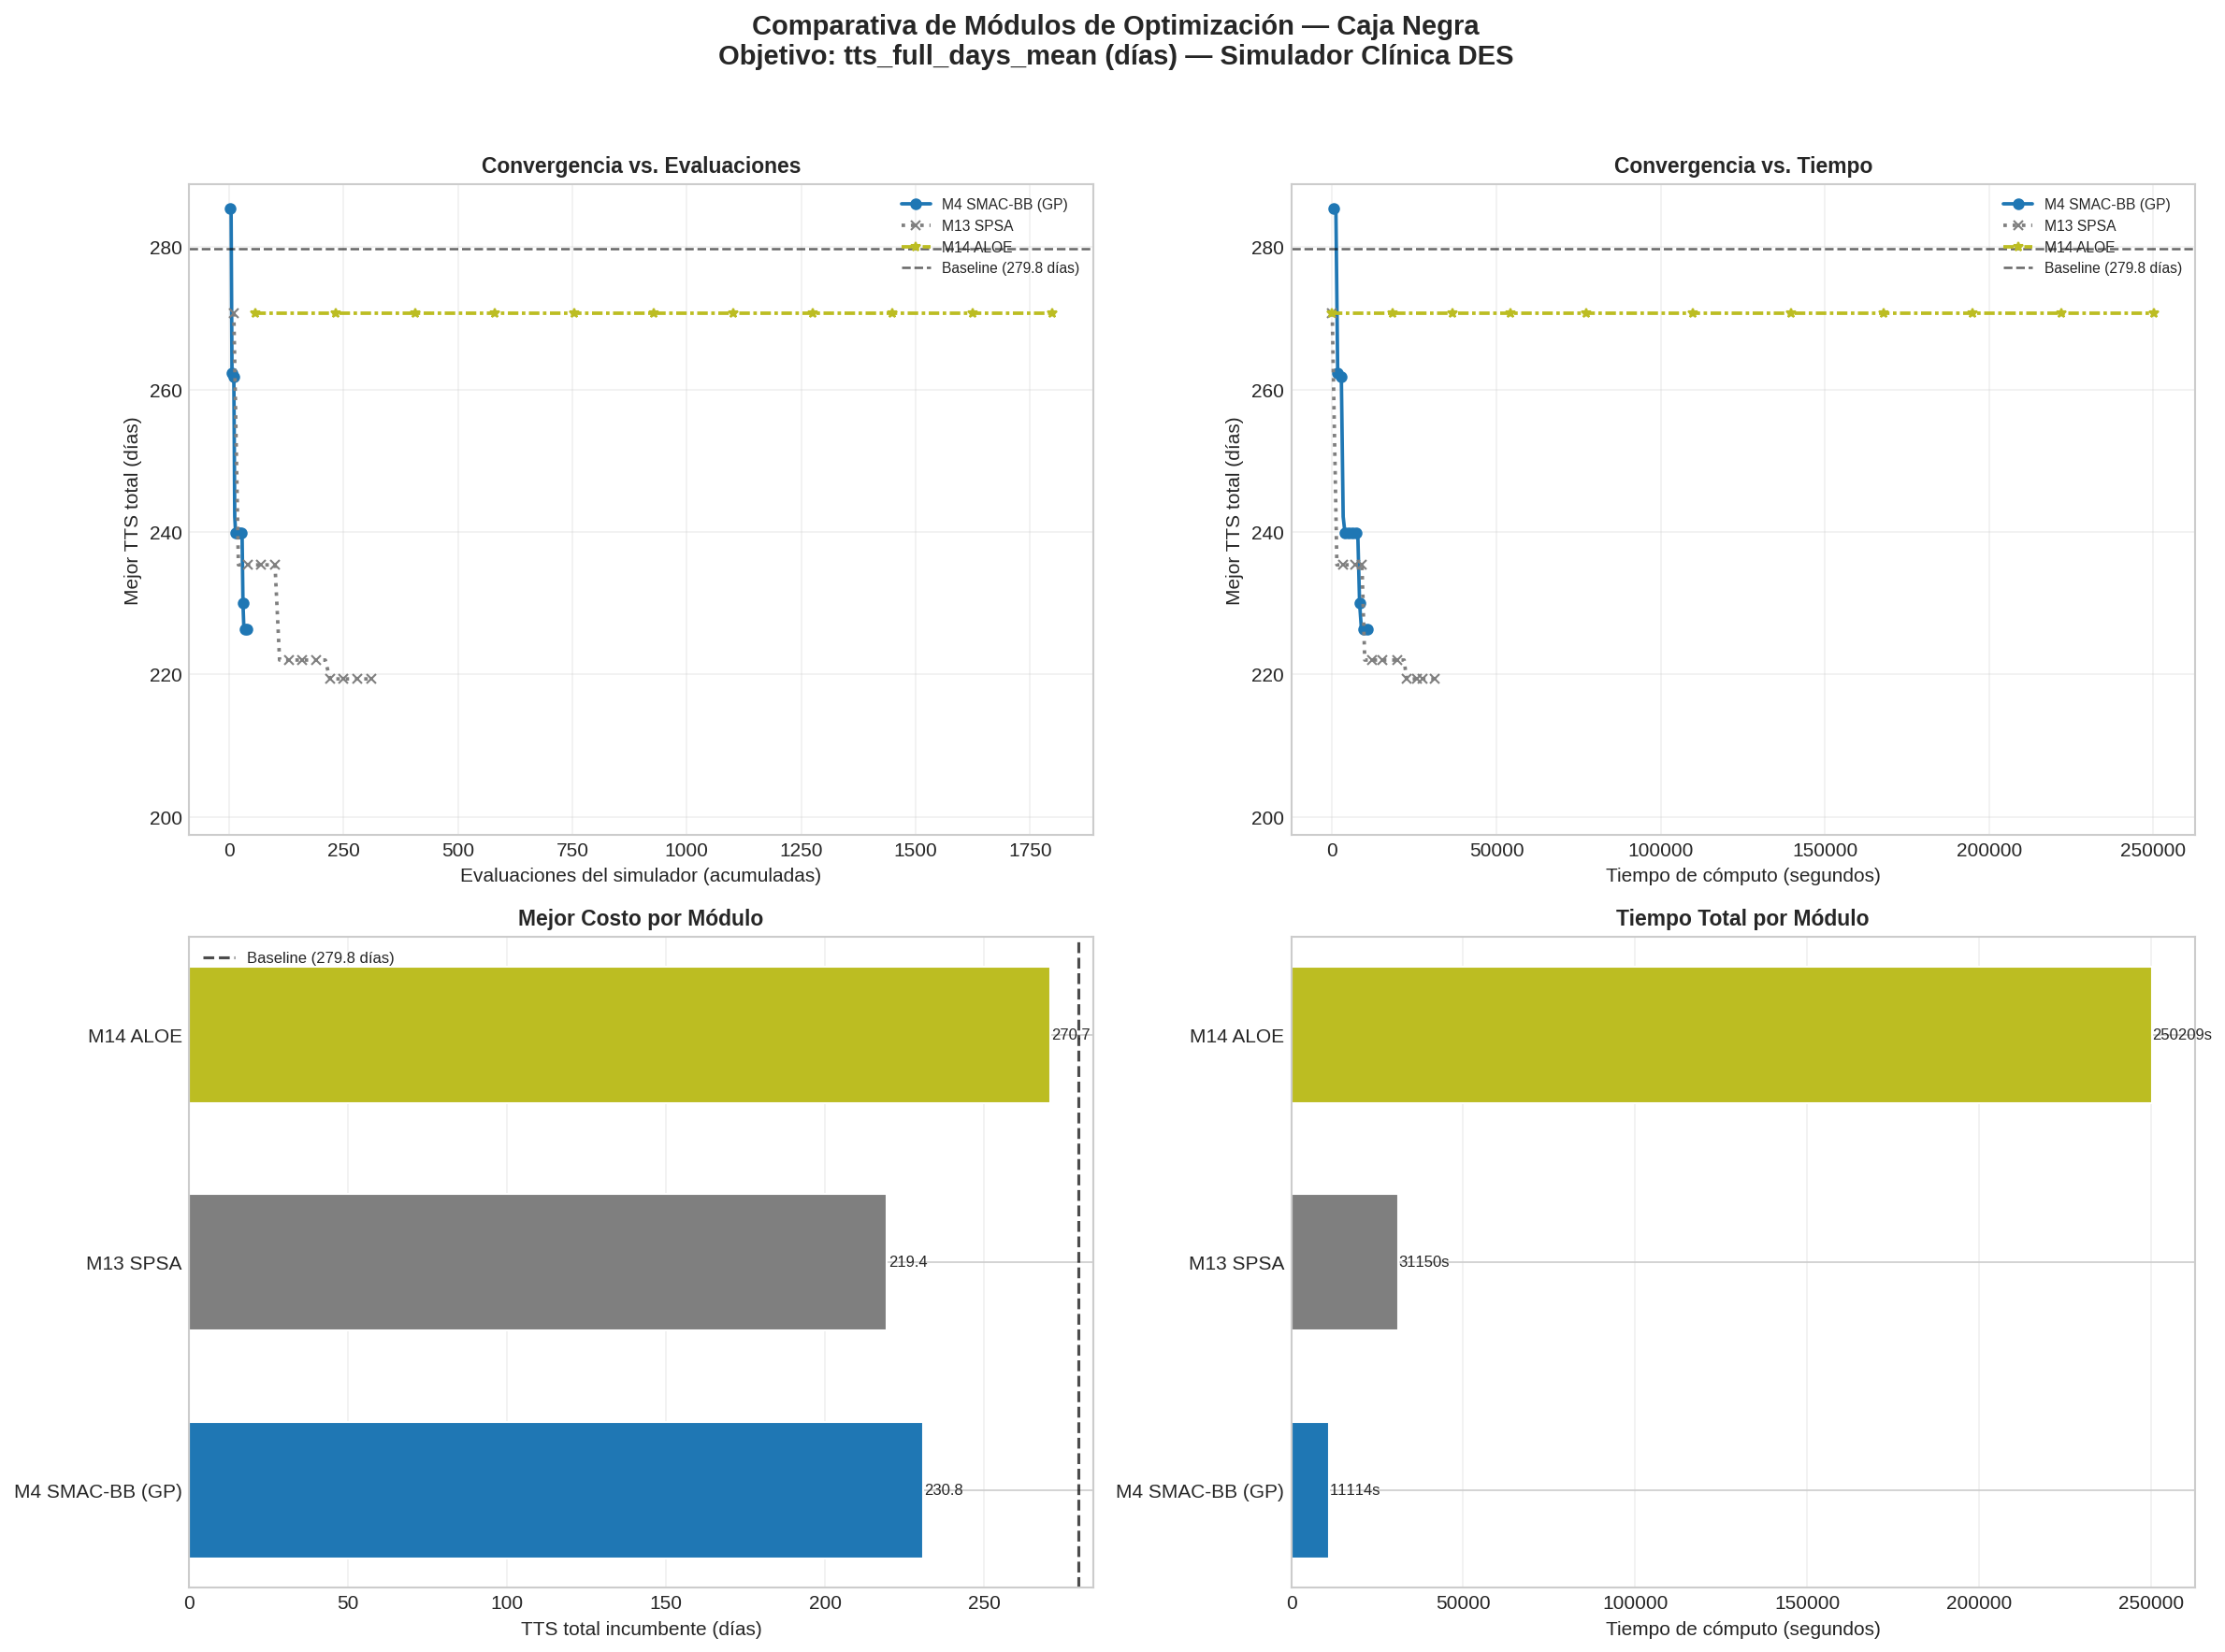
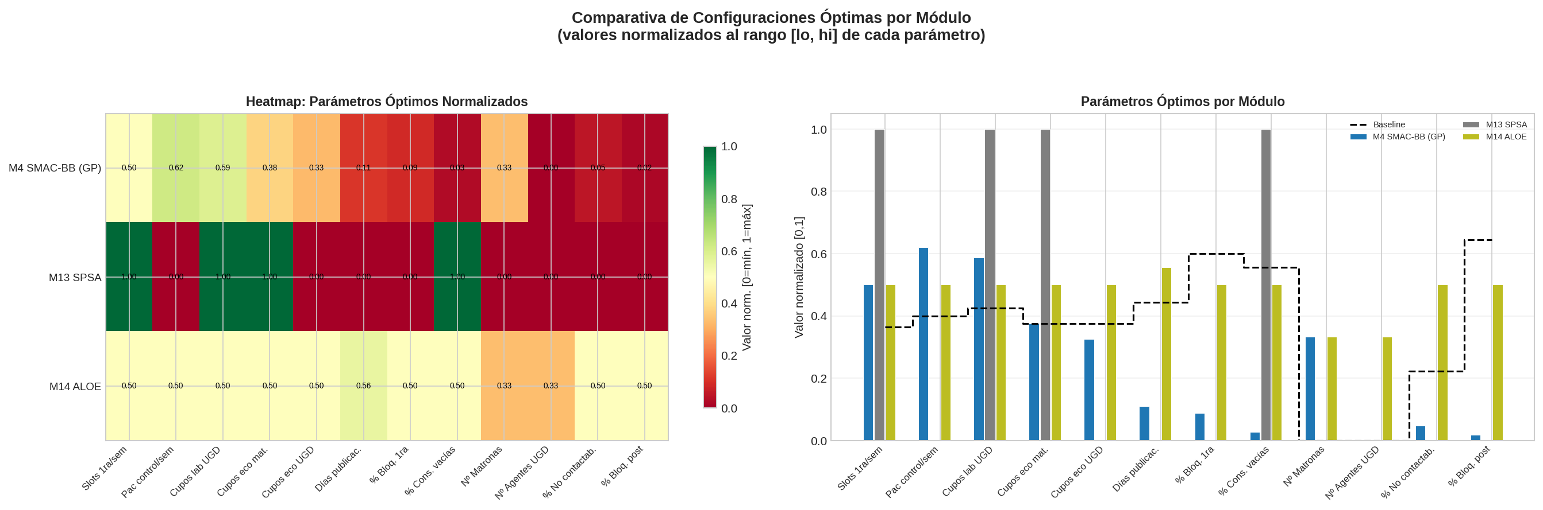
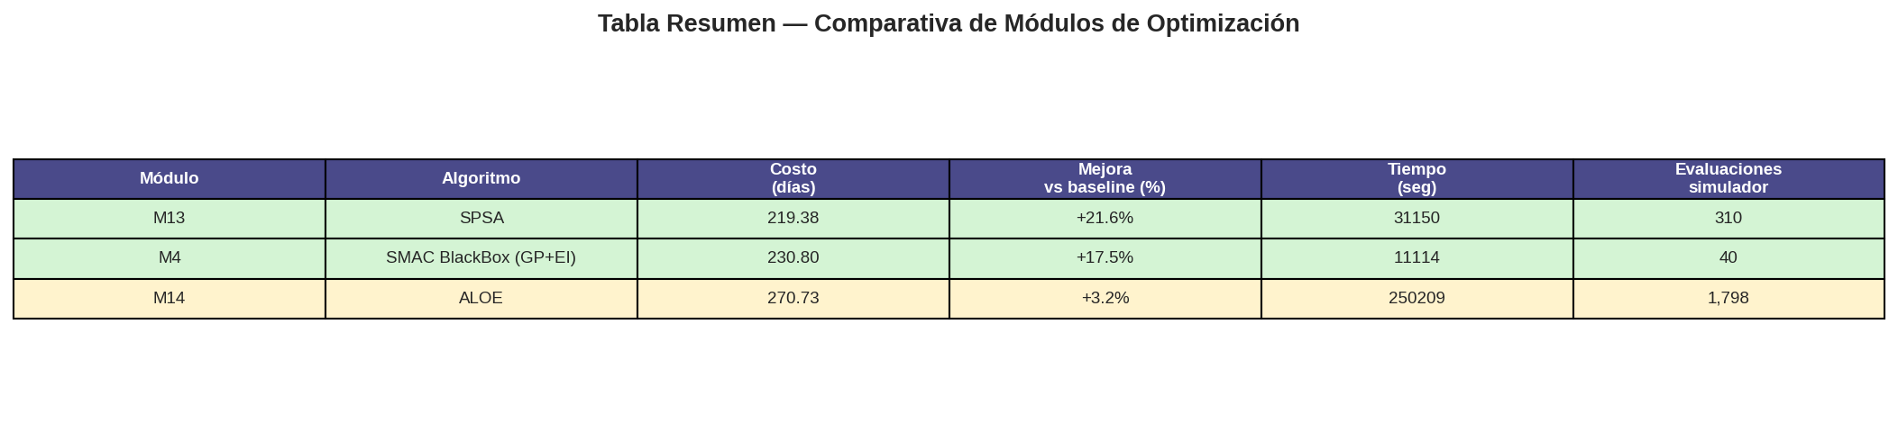
Gráficas Comparativas — Datos PC Raúl
Convergencia, configuraciones incumbentes y tabla resumen generadas por comparativa

Slide 9
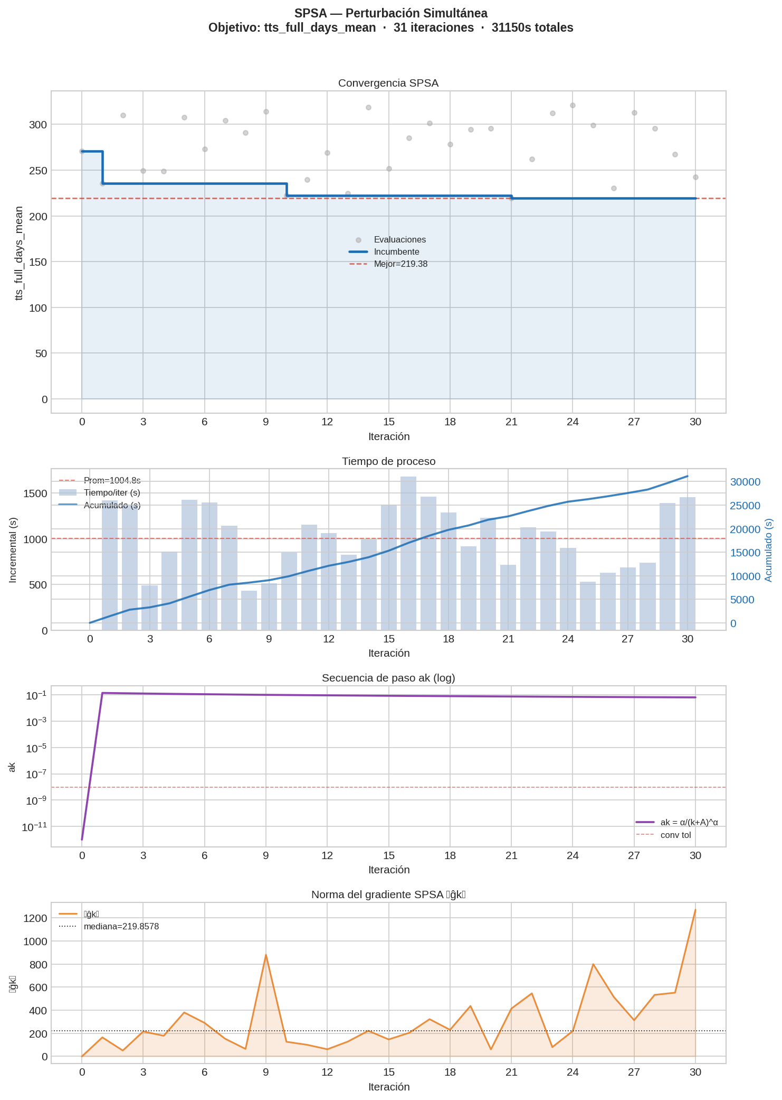
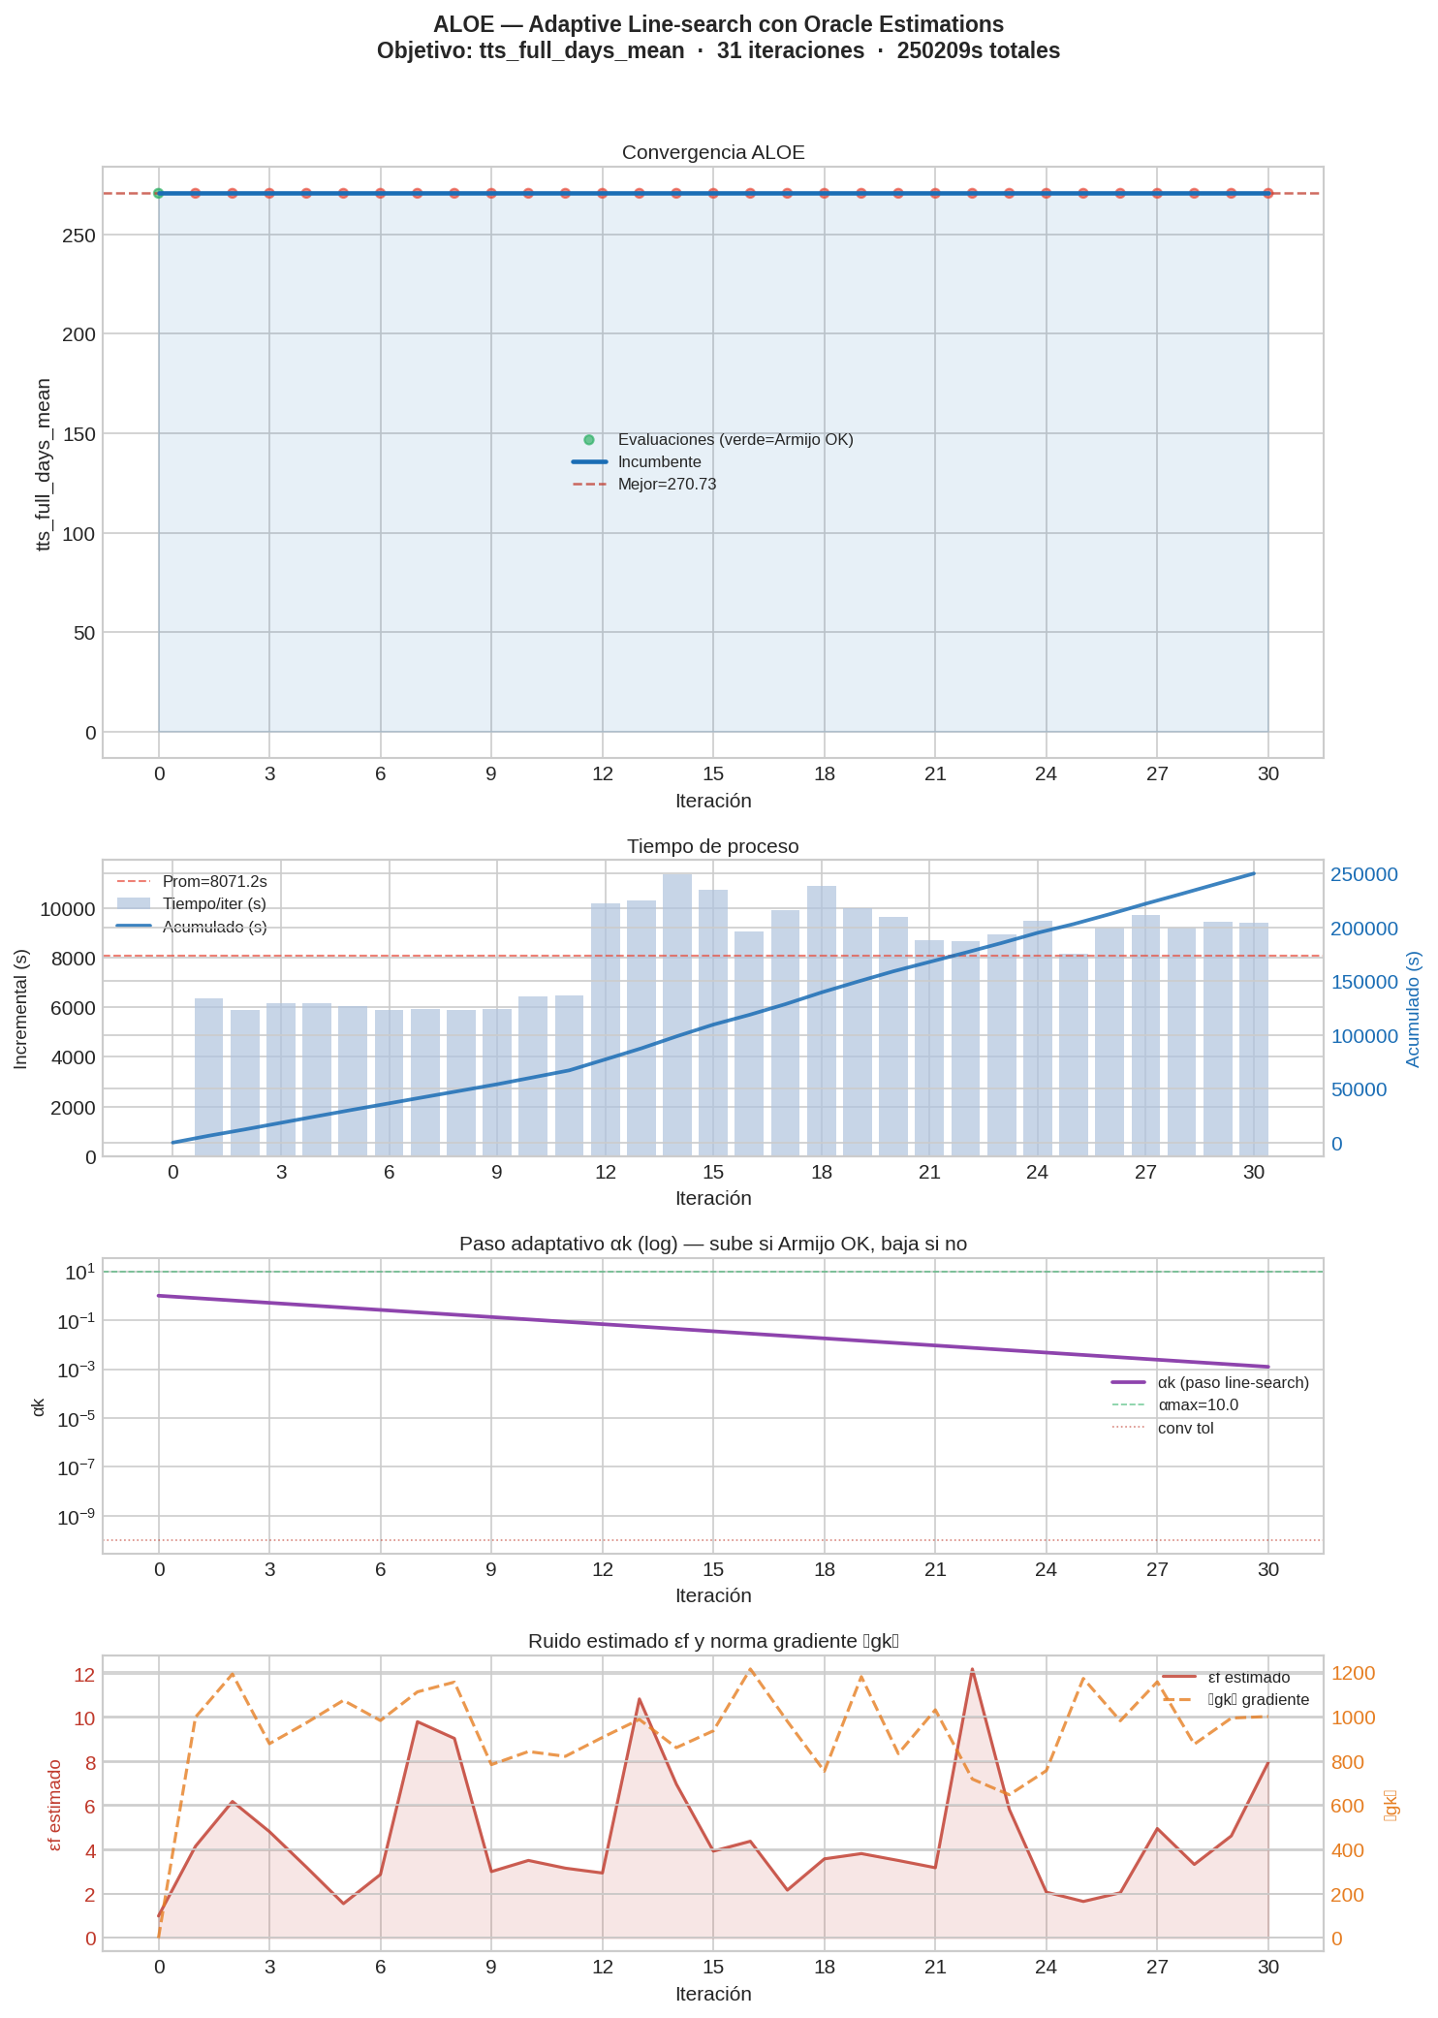
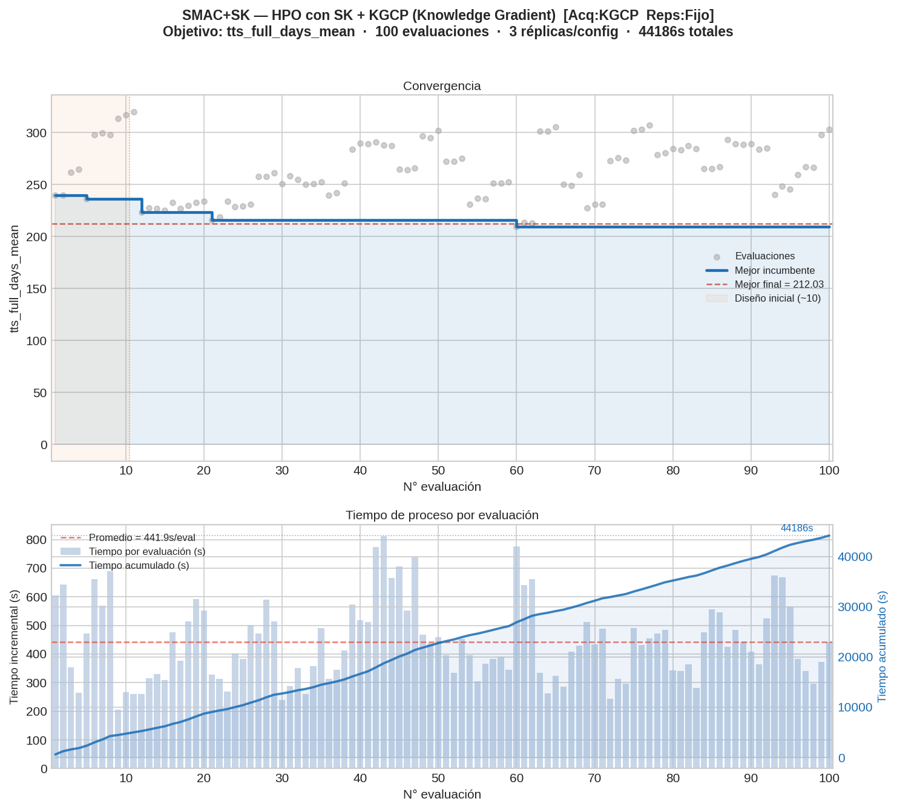
Gráficas de Convergencia Individuales — M13, M14, M10-HPO
Evolución del incumbente por iteración/evaluación

Slide 10
M14 ALOE — Diagnóstico: Búsqueda de Línea Paralizada
Por qué ALOE no mejoró la solución inicial en 30 iteraciones
Síntoma observado
costo_incumbente = 270.73 días = x0 inicial. Las 30 iteraciones devuelven Armijo=False. El algoritmo nunca actualiza la solución — queda paralizado en el punto de partida.
Criterio de Armijo (búsqueda de línea)
Armijo acepta el paso α_k·d_k si: f(x + α_k·d_k) < f(x) − σ·α_k·||∇f||² Cuando el simulador es ruidoso, f(x + α·d) puede ser MAYOR que f(x) por puro azar, incluso si la dirección de descenso d_k es correcta.
Causa raíz: relación señal/ruido
Ruido del simulador: σ ≈ 20–40 días (estimado de comparativa M13/M4). Gradiente estimado con diff. finitas: ||∇f|| ≈ 10–20 días/unidad → señal < ruido. α_k se reduce exponencialmente: 1.0 → 0.8 → ... → 0.0012 → todas rechazadas.
Convergencia M13 SPSA vs M14 ALOE
SPSA (M13): usa perturbaciones aleatorias SIMULTÁNEAS (Bernoulli) → promedia el ruido. Llega a 219.4 días en 30 iter (8.65 h). ALOE (M14): usa diferencias finitas COORDENADAS → 2d=24 eval/iter → más caro, más ruido. No mejora. 69.5 h gastadas sin converger.
Conclusión
ALOE requiere nivel de ruido bajo para que la búsqueda de línea funcione. Para simuladores DES con alta varianza: preferir SPSA (M13) o métodos Bayesianos (M4, M10-HPO).

Slide 11
M4 — SMAC BlackBox — Gaussian Process + EI
Ref: Hutter, Hoos & Leyton-Brown (2011) — Sequential Model-Based Optimization for General Algorithm …
Analogía: Un sumiller que aprende tus gustos probando pocas botellas
¿Cómo funciona? (versión simple)
Quieres encontrar la mejor configuración de la clínica, pero simular es caro. SMAC prueba 20 configuraciones y construye un 'mapa mental' (modelo GP) que predice cuántos días de espera generaría cualquier configuración no probada aún. En cada paso elige la configuración donde la ganancia esperada (Expected Improvement) es mayor: balance entre explorar zonas desconocidas y explotar zonas buenas conocidas. El GP es como una superficie curva en 12 dimensiones que se va afinando con cada nueva evaluación del simulador.
¿Cuándo usar?
≤50 evaluaciones disponibles, función ruidosa, muchas variables (hasta ~20).
Fortaleza
Máxima eficiencia: mejor resultado con mínimas evaluaciones. Robusto al ruido.
Debilidad
El GP escala mal a >20 variables. No modela heterocedasticidad (ruido variable en espacio).
Resultado obtenido
230.80 días (PC Raúl) con 20 eval y 3.09 h. [Nube: 205.17 días — diferencia por semilla/hardware]
Referencia completa: Hutter, Hoos & Leyton-Brown (2011) — Sequential Model-Based Optimization for General Algorithm Configuration — Journal of Artificial Intelligence Research (JAIR)

Slide 12
M10-HPO — SK-KGCP — Knowledge Gradient with Correlated Prior (100 eval, HPO)
Ref: Scott, Powell & Frazier (2011) — The Correlated Knowledge Gradient for Simulation Optimization …
Analogía: El sumiller que, antes de pedir una botella, piensa en cómo cambiaría su ranking completo
¿Cómo funciona? (versión simple)
Knowledge Gradient (KG) es la política óptima en problemas de 1 paso adelante: elige el punto que maximiza el valor esperado del MEJOR resultado final después de hacer esa evaluación, considerando toda la correlación del espacio. Es como ajedrez: no solo busca la mejor jugada ahora, sino la que deja la mejor posición para la siguiente. El surrogado es Stochastic Kriging (SK) que además modela la varianza del ruido del simulador. HPO: los hiperparámetros del surrogado se optimizaron con Bayesian HPO, dando una calibración más precisa del modelo.
¿Cuándo usar?
Presupuesto alto (50–200 eval). Función suave con correlación espacial fuerte.
Fortaleza
Teóricamente óptimo en 1 paso look-ahead. Con 100 eval es el mejor resultado: 212.03 días.
Debilidad
Con solo 20 eval no muestra su ventaja. Costoso computacionalmente (cálculo de KG).
Resultado obtenido
212.03 días — MEJOR resultado global (PC Raúl) con 100 eval y 12.27 h.
Referencia completa: Scott, Powell & Frazier (2011) — The Correlated Knowledge Gradient for Simulation Optimization of Continuous Parameters Using Gaussian Process Regression — SIAM Journal on Optimization

Slide 13
M13 — SPSA — Simultaneous Perturbation Stochastic Approximation
Ref: Spall, J.C. (1992) — Multivariate Stochastic Approximation Using a Simultaneous Perturbation Gr…
Analogía: El explorador que sacude todo el mapa a la vez en lugar de moverse un paso a la vez
¿Cómo funciona? (versión simple)
SPSA estima el gradiente en 12 dimensiones usando SOLO 2 evaluaciones del simulador por iteración — sin importar cuántas variables haya. Genera un vector aleatorio Δ de ±1 (distribución de Bernoulli) y evalúa: f(x + c·Δ) y f(x − c·Δ) La diferencia dividida por 2c·Δ estima el gradiente simultáneamente en todas las dimensiones. Como el gradiente tiene ruido, el paso α_k decrece lentamente según k. Converge a un mínimo local con alta probabilidad si el ruido es aditivo.
¿Cuándo usar?
Muchas variables (d>10), presupuesto evaluaciones limitado, función con ruido moderado.
Fortaleza
Solo 2 eval/iter sin importar d. Robusto a ruido moderado. Convergencia probada.
Debilidad
Lento: 30 iter × 2 eval = solo 60 eval netas, pero toma 8.65 h por simulaciones lentas.
Resultado obtenido
219.38 días en 30 iter (8.65 h). Mejor que M4 en días pero mucho más tiempo.
Referencia completa: Spall, J.C. (1992) — Multivariate Stochastic Approximation Using a Simultaneous Perturbation Gradient Approximation — IEEE Transactions on Automatic Control, 37(3), 332–341

Slide 14
M14 — ALOE — Armijo Line-search Optimization with Estimates
Ref: Lim, Cao & Shi (2012) — Simulation Optimization with Noisy Function Evaluations — European Jour…
Analogía: El excursionista con brújula que comprueba dos veces cada paso antes de moverse, pero la niebla lo confunde
¿Cómo funciona? (versión simple)
ALOE estima el gradiente con diferencias finitas coordenadas (2d evals/iter) y luego hace una búsqueda de línea tipo Armijo para elegir el tamaño del paso. Armijo comprueba: ¿el paso α me da una mejora real? Si f(x + α·d) < f(x) − σ·α·||∇f||² → acepta el paso. Si no → reduce α por factor r<1 y vuelve a intentar. El problema: cuando el simulador es muy ruidoso, f(x+α·d) puede parecer peor que f(x) por puro azar aunque d apunte cuesta abajo → Armijo rechaza → α→0 → parado.
¿Cuándo usar?
Funciones de bajo ruido con gradiente computado exacto o casi exacto.
Fortaleza
Con ruido bajo, la búsqueda de línea garantiza descenso monotónico y convergencia.
Debilidad
Con ruido alto (σ≥20 días), Armijo falla en 100% de los pasos → algoritmo paralizado.
Resultado obtenido
270.73 días — SIN MEJORA. 69.5 h gastadas. x_final = x0 (Armijo rechazado 30/30 iter).
Referencia completa: Lim, Cao & Shi (2012) — Simulation Optimization with Noisy Function Evaluations — European Journal of Operational Research, 220(3), 684–697

